Slide 1
Архитектурные элементы в постройках

Slide 2
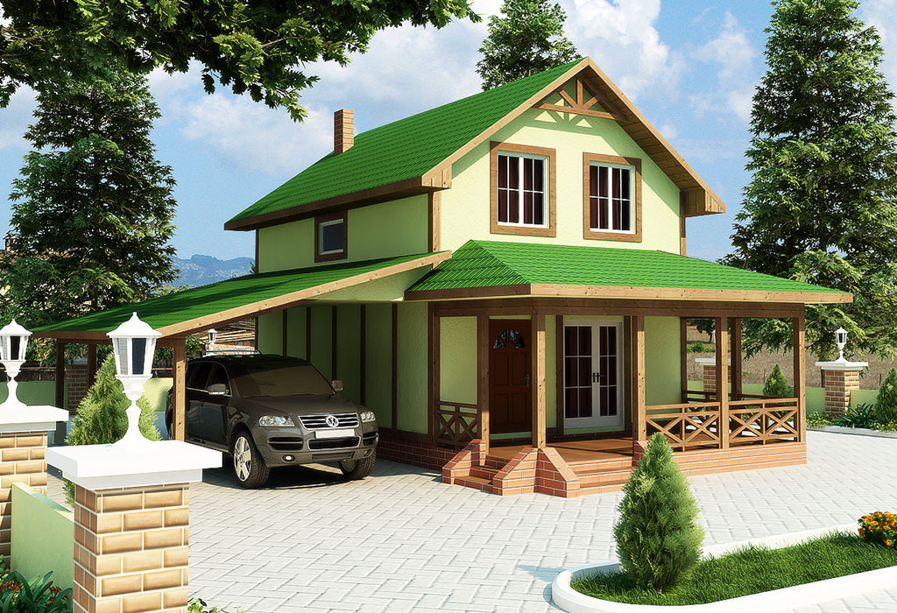
Какие элементы архитектуры есть у всех построек? ( фундамент, крыша, стены, окна, двери.)

Slide 3
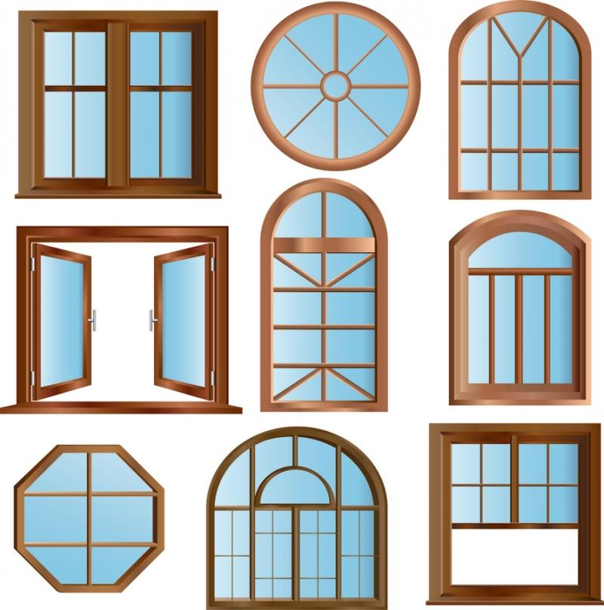
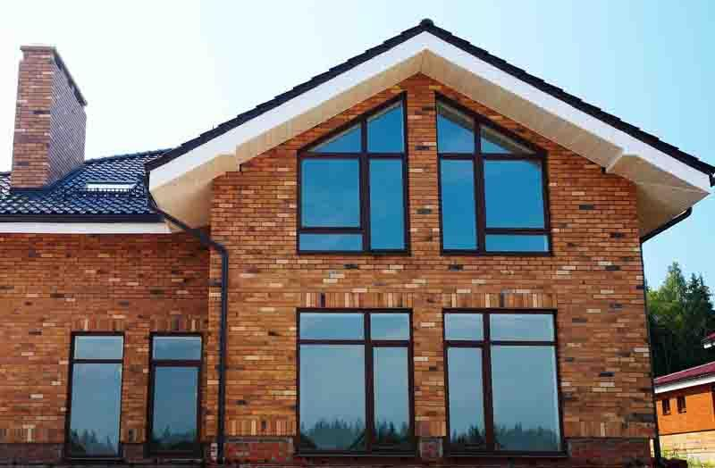
А чем отличаются сооружения друг от друга?

Slide 4
РАЗНЫЕ ПО ФОРМЕ КРЫШИ

Slide 5
ЕЩЕ ДОМА ОТЛИЧАЮТСЯ АРХИТЕКТУРНЫМИ ЭЛЕМЕНТАМИ

Slide 6
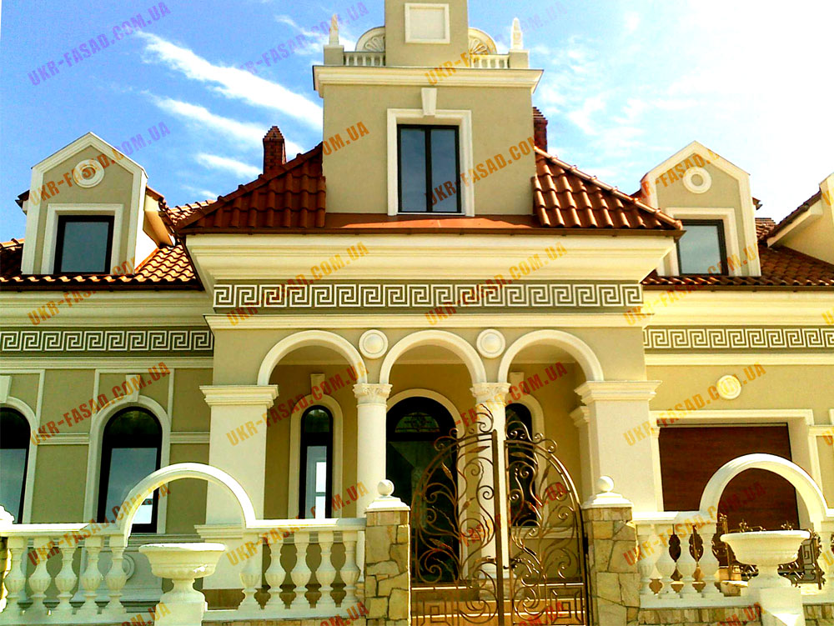
Арка-полукруглое перекрытие проемов в стене или пролетов между двумя опорами: колоннами, столбами,

Slide 7
Дом с аркой на Красной площади в Ярославле

Slide 8
Аркада – ряд одинаковых по форме и размеру арок, опирающихся на колонны или столбы
Кострома. Церковь Спаса в Рядах.

Slide 9
Великий Новгород. Ярославово Дворище

Slide 10
АРХИТЕКТУРНЫЙ ОРНАМЕНТ - декоративный узор, выполненный на архитектурном сооружении, на его частях или деталях.

Slide 11
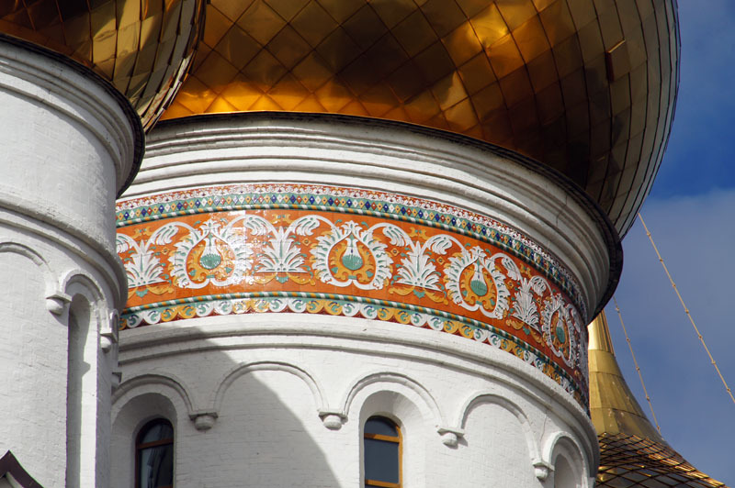
Церковь Богоявления Господня и Успенский Собор в Ярославле

Slide 12
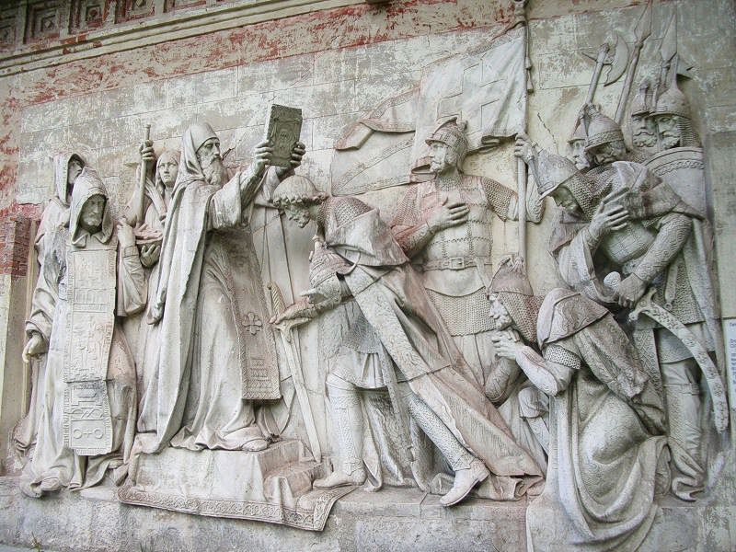
Лепнина -объемное изображение, выступающее наполовину из стены. Один из самых древних архитектурных элементов фасада и вместе с тем наиболее сложный.

Slide 13
ДОМА С КОЛОННАМ

Slide 14
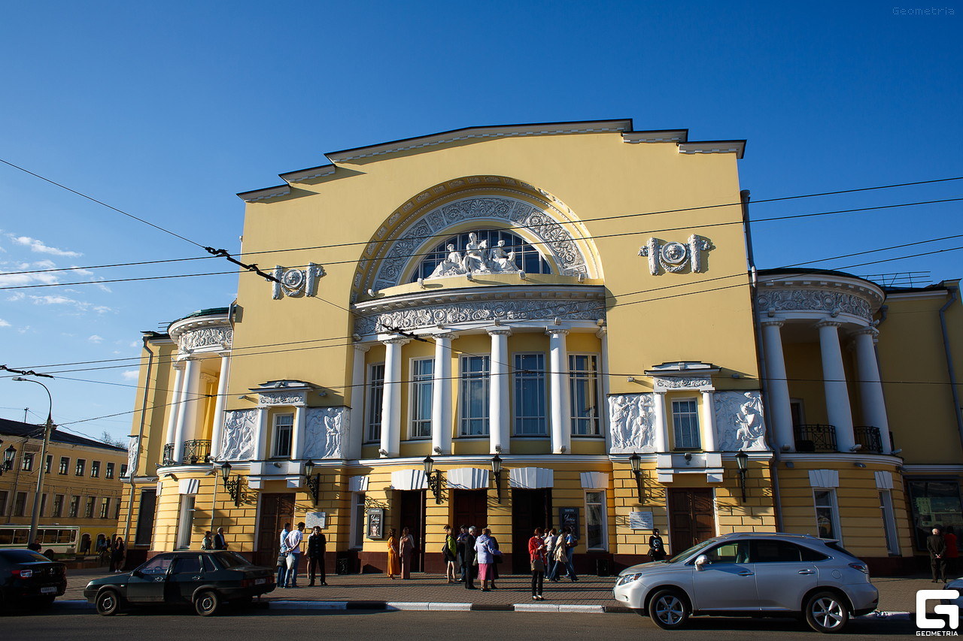
Колоннада - ряд или ряды колонн, объединённых горизонтальным перекрытием.

Slide 15
Казанский собор в Санкт-Петербурге

Slide 16
Пилястра – небольшой вертикальный выступ, по своей форме и устройству напоминающий колонну. Выполняет исключительно декоративную функцию.

Slide 17
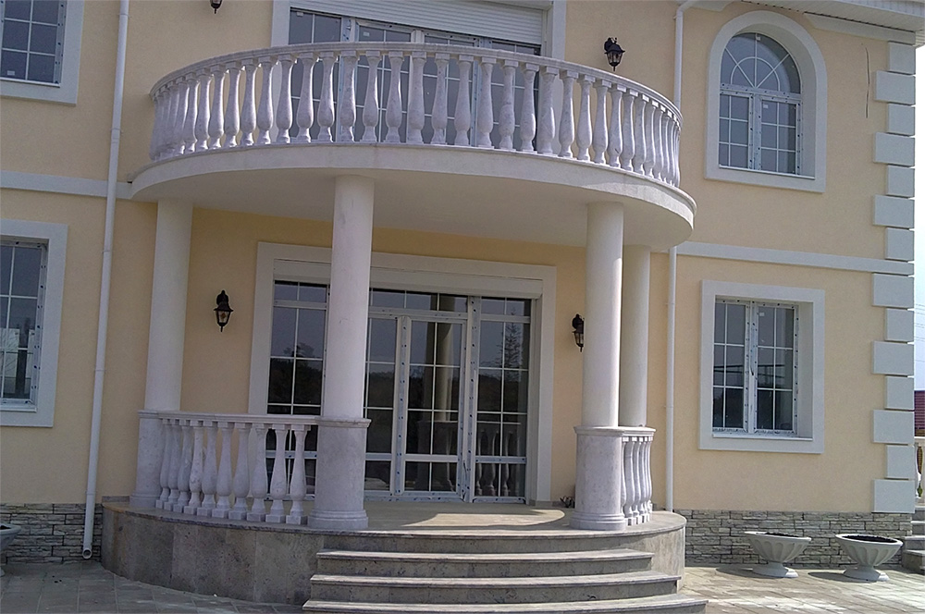
Балясины - ряд фигурных столбиков. Балюстрада-невысокое ограждение лестниц, балконов, террас

Slide 18
Руст – прямоугольные накладки по углам стен. Как правило, они чередуются по размеру и имеют друг между другом небольшие отступы.

Slide 19
Розетка – круглый декоративный элемент на стене, снабженный объемным рисунком с узорами. Как правило, устанавливается над входом в здание или по центру фронтона.

Slide 20
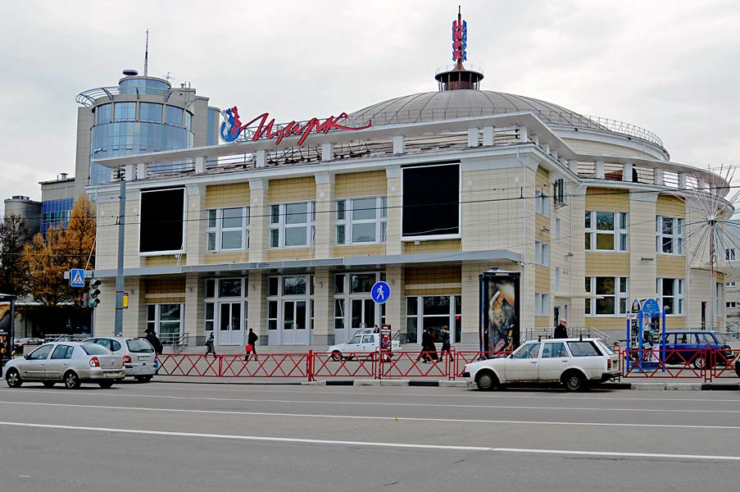
Купол или главка у храмов. У цирка-купола

Slide 21
БАРАБАН-венчающая часть здания храма цилиндрической или многогранной формы, опирающаяся на своды и перекрытия куполов.

Slide 22
Зубец - выступ крепостной стены или башни, предназначенный для обороны. В русской архитектуре часто применялся зубец особой формы - "ласточкин хвост".

Slide 23
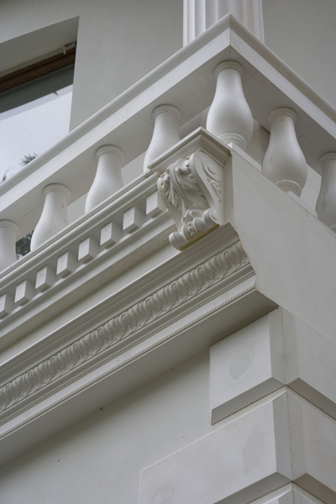
ЗУБЧИКИ («СУХАРИКИ»)— ряд небольших прямоугольных выступов на карнизе, выполняющих роль декора.

Slide 24
Звонница — отдельно стоящее или надстроенное на стене храма вытянутое сооружение в виде сквозных арок. В проемах на балках подвешивали колокола.

Slide 25
Звонница в Спасо-Преображенском монастыре

Slide 26
Ротонда - круглая в плане постройка (храм, мавзолей, павильон, зал), обычно увенчанная куполом. По периметру ротонды часто расположены колонны.

Slide 27
Бельведер -надстройка над зданием, обычно круглая в плане.

Slide 28
У дворца Молодежи («Гигант») находится здание, наверху, которого, располагается бельведер

Slide 29
Спасибо за внимание!
Церковь иконы Божией Матери Знамение при Власьевской (Знаменской) башне в Ярославле.

